Slide 1

APU设计构想书
系统架构
功能介绍
关联部件
硬件设计
软件设计
机构设计
项目号：VAD01
汽车智能化
姜 泉
Spring Jiang
WeChat:ruquan887
M:13216680533

Slide 2
系统架构
功能介绍
关联部件
硬件设计
软件设计
机构设计

Slide 3
系统架构
功能介绍
关联部件
硬件设计
软件设计
机构设计

Slide 4
系统架构
功能介绍
关联部件
硬件设计
软件设计
机构设计
项目组人员

Slide 5
系统架构
功能介绍
关联部件
硬件设计
软件设计
机构设计
项目组人员

Slide 6
系统架构
功能介绍
关联部件
硬件设计
软件设计
机构设计
项目组人员

Slide 7
系统架构
功能介绍
关联部件
硬件设计
软件设计
机构设计
项目组人员

Slide 8
汽车智能化规划
功能 | 功能模块全称
PEPS | Passive Entry & Passive Start一键启动
VCS | Vehicular Communication Systems车联网系统
3D AVM | 3D Around View Monitor 全景式监控影像系统
HHC | Hill-start hold control坡道起步辅助控制系统
ACC | Adaptive Cruise Control自适应巡航
IHC | Intelligent High Beam Control智能远光
TSR | Traffic Sign Recognition交通标识
LDW | Lane Departure Warning车道偏离预警
LKA | Lane Keeping Assist车道保持
PDS | Pedestrian detection行人检测
FCW | Forward Collision Warning 前方碰撞预警
ALC | Auto Lane Change自动变道
BSD | Blind Spot Detection盲点检测
TLR | Traffic Light Recognition交通信号灯识别系统
DFM | Driver Fatigue Monitor System疲劳驾驶预警系统
NVS | Night Vision System夜视系统
TMC | Traffic Message Channel实时交通系统
AR NAVI | Augmented Reality Navigation增强现实导航
AEB | Autonomous Emergency Braking自动紧急制动
S-APA | Semi-automatic Parking Assistant半自动泊车
EPB | Electrical Parking Brake电子驻车
DOW | Door Open Warning开门警示
EPB
DOW
停靠
PEPS
出发
S-APA
VCS
AEB
3D AVM
HHC
AR NAVI
行进中
TMC
ACC
NVS
IHC
DFM
TSR
TLR
LDW
BSD
LKA
ALC
PDS
FCW

Slide 9
汽车智能化规划
—>法规标准：
《北京市自动驾驶车辆道路测试能力评估内容与方法（试行）》
《北京市自动驾驶车辆封闭测试场地技术要求（试行）》
北京市关于加快推进自动驾驶车辆道路测试有关工作的指导意见（试行）
北京市自动驾驶车辆道路测试管理实施细则（试行）
GB T 26773-2011 智能运输系统 车道偏离报警系统(LDW) 性能要求与检测方法
ISO 11898 Road vehicles — Controller area network(CAN)
ISO 14229 Road Vehicles — Unified Diagnostic Services(UDS)
ISO 16787 Intelligent transport systems — Assisted Parking System(APS) — Performance requirements and test procedures
ISO 15623 Intelligent transport systems — Forward vehicle collision warning systems(FCW) — Performance requirements and test procedures
ISO 17361 Intelligent transport systems —Lane departure warning systems(LDW) — Performance requirements and test procedures
ISO 26262 Road vehicles — Functional safety
SAE J3016 Taxonomy and Definitions for Terms Related to On-Road Motor Vehicle Automated Driving Systems
—>参考指南：
ADS《自动驾驶系统 2.0：安全愿景》(Automated Driving Systems2.0: A Vision for Safety)
《智能网联汽车技术的发展现状及趋势》——2017年第一期《汽车安全与节能学报》

Slide 10
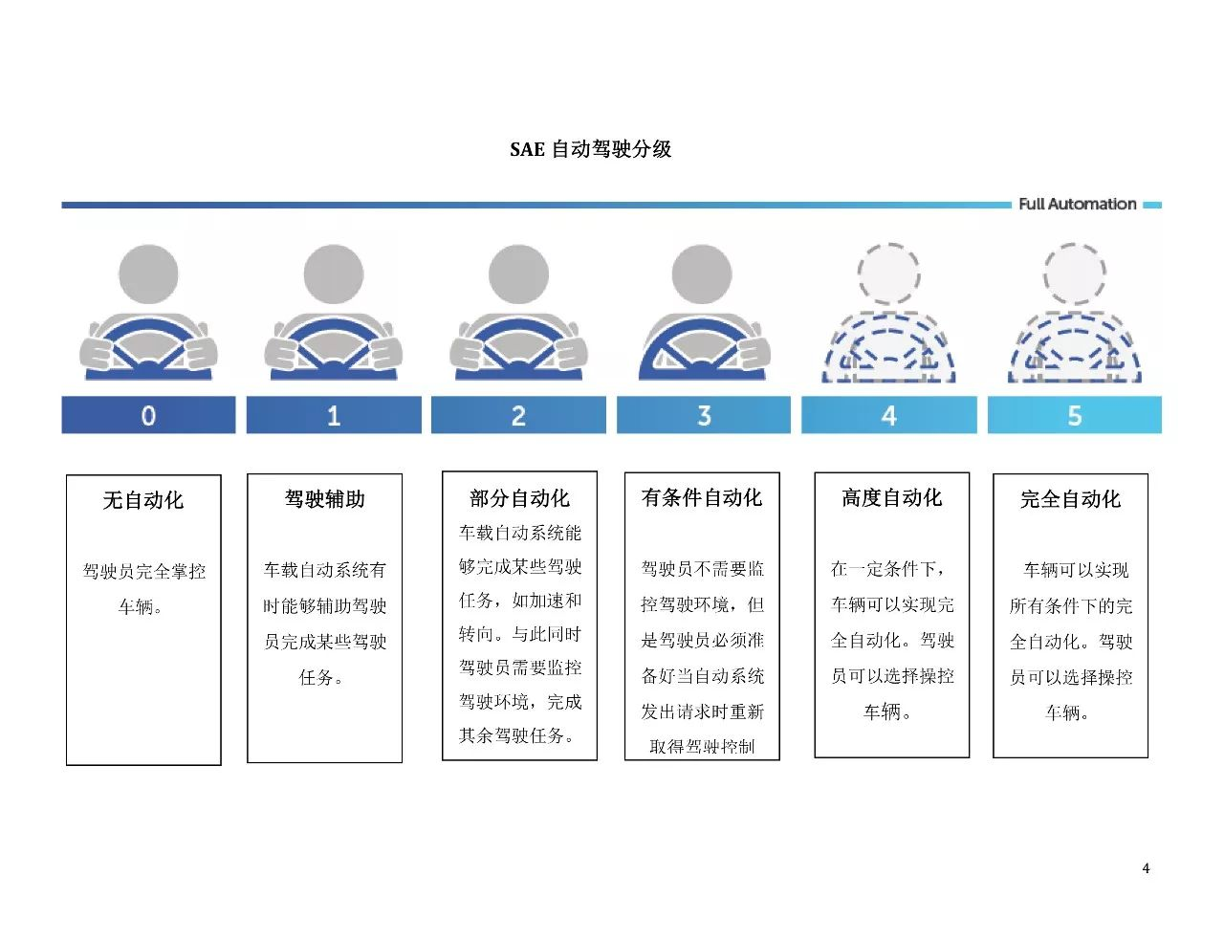
汽车智能化规划
1、无人驾驶
1、车路协同控制
2、市区自动驾驶
3、自主学习能力
4、部分故障自主修复
L5
1、高速公路自动驾驶
2、城郊公路自动驾驶
3、协同式队列行驶
4、交叉口通行辅助
L4
1、BSD盲点检测
2、DOW开门警示
3、FCW前方碰撞预警
4、ACC自适应巡航
5、AEB自动紧急制动
6、PDS行人检测
7、LDW车道偏离预警
8、LKA车道保持
9、TSR交通标识
10、IHC智能远光
11、S-APA半自动泊车
1、F-APA全自动泊车
2、车道内自动驾驶
3、换道辅助
4、语音识别
5、图形识别
6、全液晶触摸屏
☆
L3
☆
☆
☆
L2
☆
L1
2018-5
2020-5
2022-5
2025-5
2030-5

